Slide 1
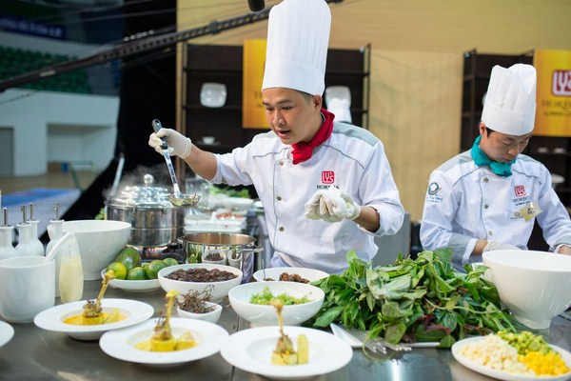
TIẾT 10.BÀI 3. MỘT SỐ NGÀNH NGHỀ LIÊN QUAN ĐẾN CHẾ BIẾN THỰC PHẨM

Slide 2
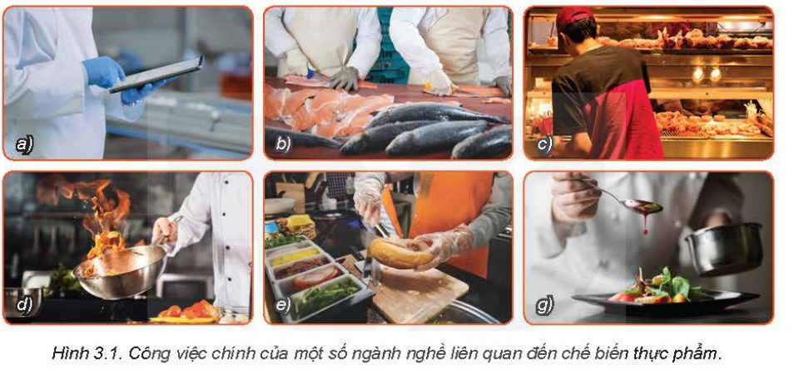
Hãy quan sát Hình 3.1 và cho biết, các công việc trong hình tương ứng với tên gọi nào sau đây: vận hành sản xuất tự động tại nhà máy thực phẩm; sơ chế, chế bến thực phẩm; chuẩn bị đồ ăn nhanh.

Slide 3
Hãy quan sát Hình 3.1 và cho biết, các công việc trong hình tương ứng với tên gọi nào sau đây: vận hành sản xuất tự động tại nhà máy thực phẩm; sơ chế, chế bến thực phẩm; chuẩn bị đồ ăn nhanh.
Hình | Tên gọi
a | Vận hành sản xuất tự động tại nhà máy thực phẩm.
b | Sơ chế, chế biến thực phẩm.
c | Sơ chế, chế biến thực phẩm.
d | Sơ chế, chế biến thực phẩm.
e | Chuẩn bị đồ ăn nhanh.
g | Sơ chế, chế biến thực phẩm.

Slide 4
Ngành chế biến thực phẩm là gì? Dựa vào nội dung mục I và hiểu biết cá nhân, hãy cho biết tiềm năng, cơ hội việc làm của ngành chế biến thực phẩm hiện nay và trong tương lai.

Slide 5
Ngành chế biến thực phẩm là gì? Dựa vào nội dung mục I và hiểu biết cá nhân, hãy cho biết tiềm năng, cơ hội việc làm của ngành chế biến thực phẩm hiện nay và trong tương lai.
- Ngành chế biến thực phẩm là ngành nghiên cứu về cách chế biến và bảo quản các loại thực phẩm, các loại nông sản; kiểm tra và đánh giá chất lượng nông phẩm trong quá trình chế biến; nghiên cứu cách chế biến sản phẩm từ thực phẩm; vận hành dây chuyền chế biến và bảo quản thực phẩm đạt tiêu chuẩn an toàn.
- Tiềm năng, cơ hội việc làm của ngành chế biến thực phẩm hiện nay và trong tương lai:
+ Có tiền năng phát triển
+ Cơ hội việc làm ngày càng gia tăng.

Slide 6
TIẾT 10.BÀI 3. MỘT SỐ NGÀNH NGHỀ LIÊN QUAN ĐẾN CHẾ BIẾN THỰC PHẨM
I. Giới thiệu chung về ngành chế biến thực phẩm
- Ngành chế biến thực phẩm là ngành nghiên cứu về cách chế biến và bảo quản các loại thực phẩm, các loại nông sản; kiểm tra và đánh giá chất lượng nông phẩm trong quá trình chế biến; nghiên cứu cách chế biến sản phẩm từ thực phẩm; vận hành dây chuyền chế biến và bảo quản thực phẩm đạt tiêu chuẩn an toàn.
- Tiềm năng, cơ hội việc làm của ngành chế biến thực phẩm hiện nay và trong tương lai:
+ Có tiền năng phát triển
+ Cơ hội việc làm ngày càng gia tăng.

Slide 7
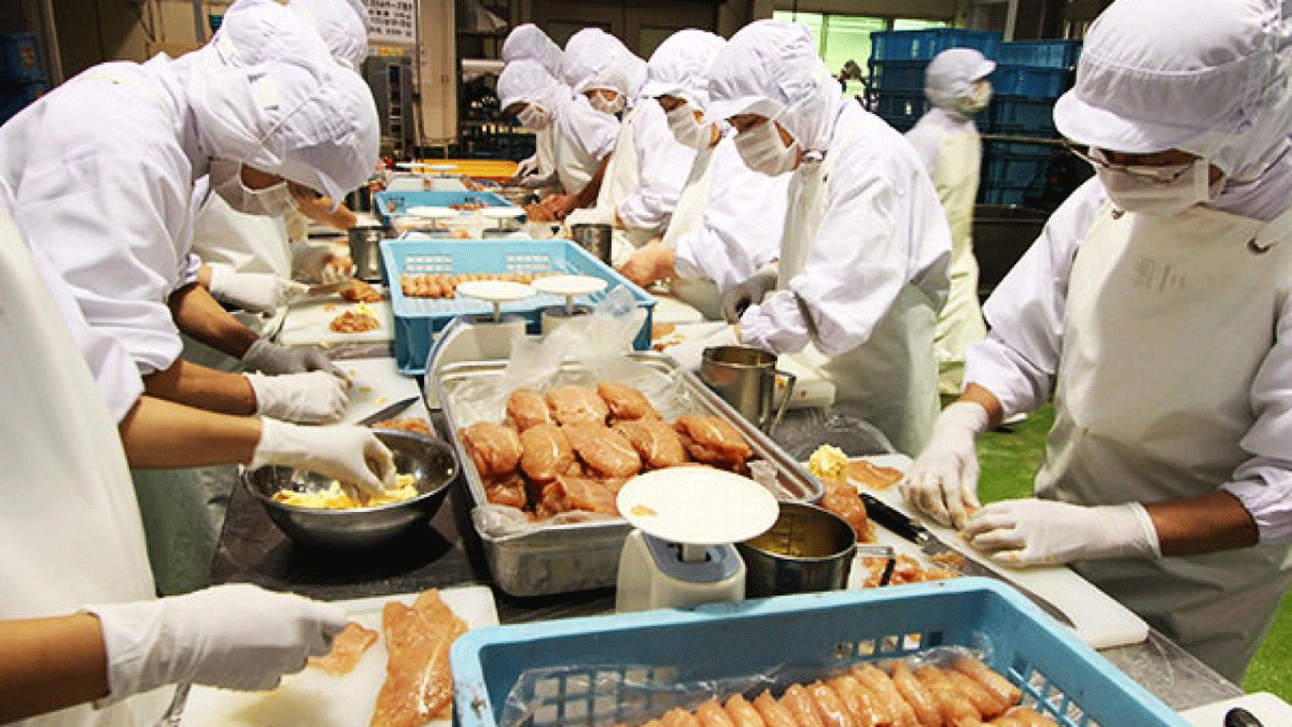
Có nhận định cho rằng, thợ chế biến thực phẩm là người nấu ăn. Theo em, nhận định đó đúng hay sai? Tại sao?
Thợ chế biến thực phẩm

Slide 8
Có nhận định cho rằng, thợ chế biến thực phẩm là người nấu ăn. Theo em, nhận định đó đúng hay sai? Tại sao?
- Theo em, thì thợ chế biến thực phẩm cũng có thể được xem là người nấu ăn.
- Giải thích: thợ chế biến thực phẩm và người nấu ăn đều tham gia vào quá trình chuẩn bị, sơ chế nguyên liệu thực phẩm cho quá trình chế biến.
Thợ chế biến thực phẩm

Slide 9
Để thực hiện tốt công việc của mình, thợ chế biến thực phẩm phải chú trọng phát triển những năng lực và phẩm chất nào?
Thợ chế biến thực phẩm

Slide 10
Để thực hiện tốt công việc của mình, thợ chế biến thực phẩm phải chú trọng phát triển những năng lực và phẩm chất nào?
Để thực hiện tốt công việc của mình, thợ chế biến thực phẩm phải chú trọng phát triển những năng lực và phẩm chất là:
- Năng lực:
+ Có kiến thức về các loại thực phẩm.
+ Có kĩ năng chế biến các loại thực phẩm.
- Phẩm chất:
+ Tỉ mỉ, cẩn thận trong quá trình làm việc.
+ Có đạo đức nghề nghiệp.
Thợ chế biến thực phẩm

Slide 11
TIẾT 10.BÀI 3. MỘT SỐ NGÀNH NGHỀ LIÊN QUAN ĐẾN CHẾ BIẾN THỰC PHẨM
II. Một số ngành nghề liên quan đến chế biến thực phẩm
1.Thợ chế biến thực phẩm
- Thợ chế biến thực phẩm là người làm nhiệm vụ liên quan đến việc xử lý nguyen liệu động vật, thực vật thành các mặt hàng thực phẩm để cho con người và động vật tiêu thụ; kiểm tra và đánh giá chất lượng thực phẩm trong quá trình chế biến một cách định kì; chuẩn bị, sơ chế nguyên liệu thực phẩm cho quá trình chế biến; chế biến thực phẩm thành các sản phẩm khác nhau theo nhu cầu; bảo quản thực phẩm chưa sử dụng; phân loại thực phẩm.
- Công việc: giết mổ động vật, chuẩn bị, chế biến thịt, cá và các thực phẩm liên quan; làm các loại bánh mì, bánh ngọt và các sản phẩm bột mì; chế biến, bảo quản trái cây, rau, củ, quả và thực phẩm liên quan; nêm và phân loại các sản phẩm đồ ăn, đồ uống khác nhau.
* Năng lực và phẩm chất:
- Năng lực:
+ Có kiến thức về các loại thực phẩm.
+ Có kĩ năng chế biến các loại thực phẩm.
- Phẩm chất:
+ Tỉ mỉ, cẩn thận trong quá trình làm việc.
+ Có đạo đức nghề nghiệp.

Slide 12

LUYỆN TẬP
Câu 1: Để thực hiện tốt công việc của một thợ chế biến thực phẩm cần phải chú trọng phát triển những phẩm chất nào?
A. Thợ chế biến có sự tập trung, khéo léo trong quá trình làm việc.
B. Thợ chế biến có khả năng lên kế hoạch để sử dụng các thiết bị.
C. Thợ chế biến phải vô cùng tỉ mỉ, cẩn thận trong quá trình làm việc.
D. Thợ chế biến có mắt thẩm mĩ, sáng tạo sản phẩm.
Câu 2: Để thực hiện tốt công việc của một thợ chế biến thực phẩm cần phải chú trọng phát triển những năng lực nào?
A. Kĩ năng chế biến các loại thực phẩm như thịt, cá, thủy sản, thực phẩm đông lạnh,...
B. Kĩ năng vận hành máy móc.
C. Kĩ năng quản lí đầu bếp và nhân viên.
D. Kĩ năng giám sát máy sản xuất thực phẩm tại nhà máy.
Câu 3: Nội dung nào dưới đây không đúng khi nói về công việc chính của thợ chế biến thực phẩm?
A. Giết mổ động vật; chuẩn bị, chế biến thịt, cá và các thực phẩm liên quan.
B. Ném và phân loại các sản phẩm là đồ ăn, đồ uống khác nhau.
C. Làm sạch khu vực chuẩn bị thực phẩm, khu vực và dụng cụ nấu ăn.
D. Chế biến, bảo quản trái cây, rau, củ và thực phẩm liên quan.

Slide 13
LUYỆN TẬP
Câu 1: Để thực hiện tốt công việc của một thợ chế biến thực phẩm cần phải chú trọng phát triển những phẩm chất nào?
A. Thợ chế biến có sự tập trung, khéo léo trong quá trình làm việc.
B. Thợ chế biến có khả năng lên kế hoạch để sử dụng các thiết bị.
C. Thợ chế biến phải vô cùng tỉ mỉ, cẩn thận trong quá trình làm việc.
D. Thợ chế biến có mắt thẩm mĩ, sáng tạo sản phẩm.
Câu 2: Để thực hiện tốt công việc của một thợ chế biến thực phẩm cần phải chú trọng phát triển những năng lực nào?
A. Kĩ năng chế biến các loại thực phẩm như thịt, cá, thủy sản, thực phẩm đông lạnh,...
B. Kĩ năng vận hành máy móc.
C. Kĩ năng quản lí đầu bếp và nhân viên.
D. Kĩ năng giám sát máy sản xuất thực phẩm tại nhà máy.
Câu 3: Nội dung nào dưới đây không đúng khi nói về công việc chính của thợ chế biến thực phẩm?
A. Giết mổ động vật; chuẩn bị, chế biến thịt, cá và các thực phẩm liên quan.
B. Ném và phân loại các sản phẩm là đồ ăn, đồ uống khác nhau.
C. Làm sạch khu vực chuẩn bị thực phẩm, khu vực và dụng cụ nấu ăn.
D. Chế biến, bảo quản trái cây, rau, củ và thực phẩm liên quan.
1.C 2.A 3.A

Slide 14
LUYỆN TẬP
Câu 4: Nội dung nào dưới đây không đúng khi nói ngành chế biến thực phẩm?
A. Nghiên cứu cách chế biến sản phẩm từ thực phẩm.
B. Kiểm tra và đánh giá chất lượng nông phẩm trong quá trình chế biến.
C. Là ngành nghiên cứu về cách chế biến và bảo quản các loại thực phẩm, các loại nông sản.
D. Vận hành dây chuyền chế biến và bảo quản thực phẩm đạt tiêu chuẩn quốc tế.
Câu 5: Công việc chính của thợ chế biến thực phẩm là
A. Ước lượng thực phẩm; hướng dẫn đầu bếp và nhân viên khác chuẩn bị, nấu ăn, trang trí và trình bày thực phẩm; chuẩn bị gia vị, nấu các món ăn phức tạp.
B. Kiềm chế, gây choáng, giết mổ động vật; thiết lập và giám sát máy móc và lò nướng để trộn; vận hành thiết bị đông lạnh.
C. Giết mổ động vật; chuẩn bị chế biến thịt, cá; làm các loại bánh mì, bánh ngọt; chế biến, bảo quản trái cây, rau, củ; phân loại đồ ăn, đồ uống.
D. Ước lượng chi phí lao động và đặt hàng cung cấp thực phẩm.

Slide 15
LUYỆN TẬP
Câu 4: Nội dung nào dưới đây không đúng khi nói ngành chế biến thực phẩm?
A. Nghiên cứu cách chế biến sản phẩm từ thực phẩm.
B. Kiểm tra và đánh giá chất lượng nông phẩm trong quá trình chế biến.
C. Là ngành nghiên cứu về cách chế biến và bảo quản các loại thực phẩm, các loại nông sản.
D. Vận hành dây chuyền chế biến và bảo quản thực phẩm đạt tiêu chuẩn quốc tế.
Câu 5: Công việc chính của thợ chế biến thực phẩm là
A. Ước lượng thực phẩm; hướng dẫn đầu bếp và nhân viên khác chuẩn bị, nấu ăn, trang trí và trình bày thực phẩm; chuẩn bị gia vị, nấu các món ăn phức tạp.
B. Kiềm chế, gây choáng, giết mổ động vật; thiết lập và giám sát máy móc và lò nướng để trộn; vận hành thiết bị đông lạnh.
C. Giết mổ động vật; chuẩn bị chế biến thịt, cá; làm các loại bánh mì, bánh ngọt; chế biến, bảo quản trái cây, rau, củ; phân loại đồ ăn, đồ uống.
D. Ước lượng chi phí lao động và đặt hàng cung cấp thực phẩm.
4.D 5.C

Slide 16
VẬN DỤNG
1. Hãy tìm hiểu và cho biết, địa phương em phát triển những ngành nghề nào liên quan đến chế biến thực phẩm

